Slide 1
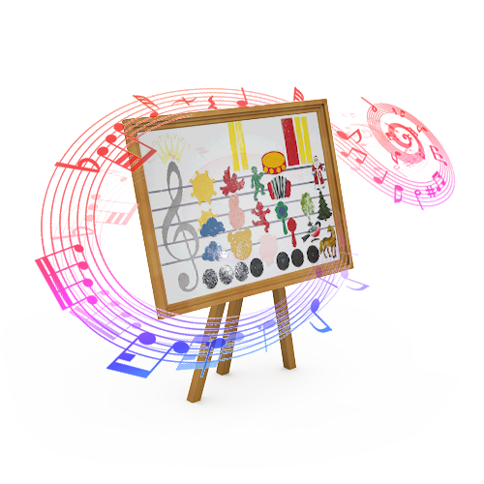
Н А С В Е Т Е
К А Ж Д Ы Й М И Г
М Е Л О Д И Я
Р О Д И Т С Я…
Подготовила: учитель музыки
МБОУ «Супоневская СОШ №2»
Моргунова Елена Анатольевна
Notes:
Н О Т Н А Я Г Р А М О Т А для
Ш К О Л Ь Н И К А

Slide 2
«Музыкальное воспитание
– это
организованный педагогический процесс, направленный на воспитание музыкальной культуры, развитие музыкальных способностей детей с целью становления творческой
личности ребёнка».
О.П.Радынова
Notes:
Н О Т Н А Я Г Р А М О Т А для
Д О Ш К О Л Ь Н И К А

Slide 3
Преподавание музыки ставит перед собой следующие задачи:
- поднять культурный уровень и расширить музыкальный кругозор учащихся;
- воспитание музыкального вкуса;
развитие активного и осознанного восприятия
лучших образцов мировой музыкальной культуры прошлого и настоящего;
Notes:
Н О Т Н А Я Г Р А М О Т А для
Д О Ш К О Л Ь Н И К А

Slide 4
развитие музыкального слуха,
ритма,
голоса,
умение петь в хоре, ансамбле,
«а капелла»,
умение элементарно разбираться в строении музыкальных произведений, их содержании и художественной ценности,
освоение элементов музыкальной грамоты.
Notes:
Н О Т Н А Я Г Р А М О Т А для
Д О Ш К О Л Ь Н И К А

Slide 5
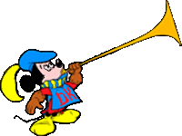
ВИДЫ ДЕЯТЕЛЬНОСТИ:
слушание
игра на муз.
инструментах
исполнительская
деятельность
муз. грамота,
интонирование
Notes:
Н О Т Н А Я Г Р А М О Т А для
Д О Ш К О Л Ь Н И К А

Slide 6
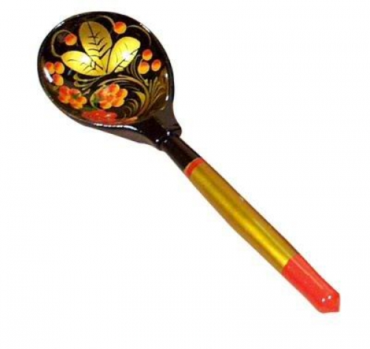
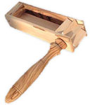
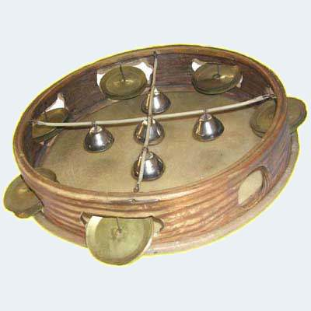
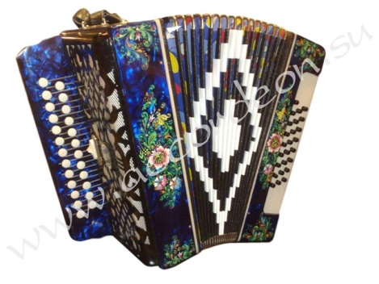
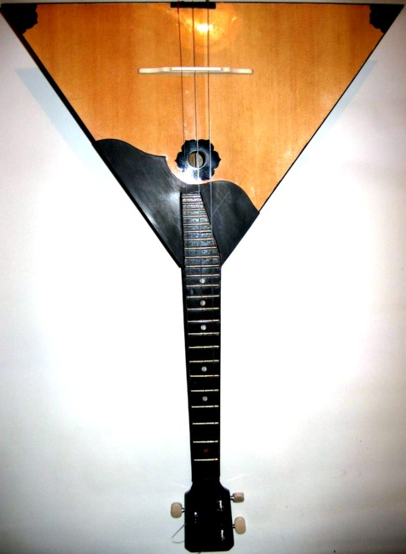
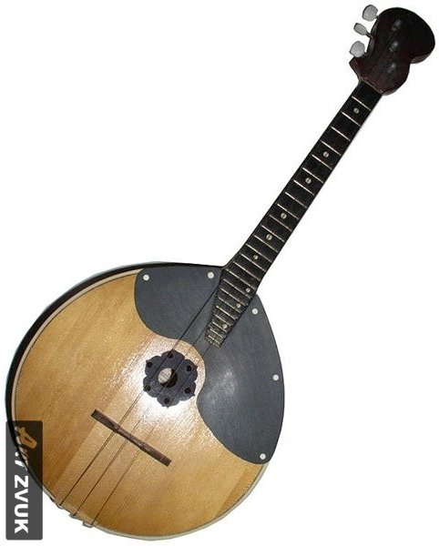
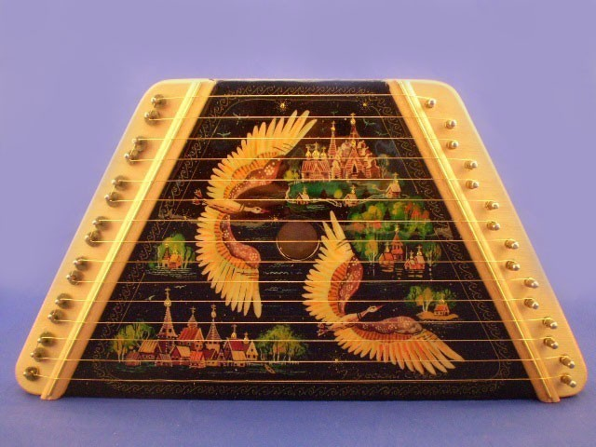
цель
Notes:
Н О Т Н А Я Г Р А М О Т А для
Д О Ш К О Л Ь Н И К А

Slide 7
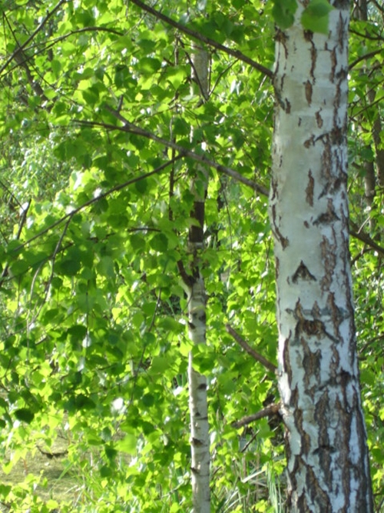
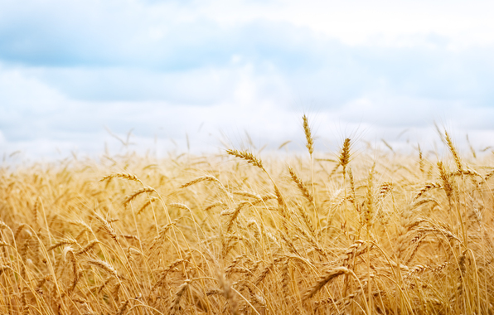
Тема «Русские народные инструменты.
Песня русская в берёзах, песня русская
в хлебах»
Notes:
Н О Т Н А Я Г Р А М О Т А для
Д О Ш К О Л Ь Н И К А

Slide 8
СОВМЕСТНОЕ ЦЕЛЕПОЛАГАНИЕ
1.
2.
3.
4.
5…

Slide 9
Балалайки, гусли, домры
И баяны, и гармошки.
Есть трещотки, дудки, бубны,
Даже расписные ложки.
Все играют звонко, дружно.
Слушать их не надоест.
Отгадать, друзья, вам нужно
Что это?..
Notes:
Н О Т Н А Я Г Р А М О Т А для
Ш К О Л Ь Н И К А

Slide 10
Оркестр русских народных инструментов

Slide 11
Русская песня
Посмотри на небо: месяц там гуляет Посмотри на звёзды, как они сияют Как девчонки на гулянье звёзды вышли в хоровод И душа от песни той и плачет, и поёт И душа от песни той и плачет, и поёт Припев: А ну давай затянем песню русскую Такую вот и нежную, и грустную О родной природе, о земле, свободе Да при всём честном народе … Посмотри рябина, нежно веткой манит Клёна молодого полюбить желает А берёзки как подружки тихо вышли в хоровод И душа от песни той и плачет, и поёт И душа от песни той и плачет, и поёт Припев: А ну давай затянем песню русскую Такую вот и нежную, и грустную О родной природе, о земле, свободе Да при всём честном народе
Notes:
Н О Т Н А Я Г Р А М О Т А для
Д О Ш К О Л Ь Н И К А

Slide 12
пение
игра на Д.М.И.
слушание
Notes:
Н О Т Н А Я Г Р А М О Т А для
Д О Ш К О Л Ь Н И К А

Slide 13
Notes:
Н О Т Н А Я Г Р А М О Т А для
Д О Ш К О Л Ь Н И К А

Slide 14
Notes:
Н О Т Н А Я Г Р А М О Т А для
Д О Ш К О Л Ь Н И К А

Slide 15
Notes:
Н О Т Н А Я Г Р А М О Т А для
Д О Ш К О Л Ь Н И К А

Slide 16
Notes:
Н О Т Н А Я Г Р А М О Т А для
Д О Ш К О Л Ь Н И К А

Slide 17
«Только эмоциональное
пробуждение разума дает
положительные результате
в работе с детьми»
В.А.Сухомлинский.
Notes:
Н О Т Н А Я Г Р А М О Т А для
Д О Ш К О Л Ь Н И К А

Slide 18
С П А С И Б О
ЗА
ВНИМАНИЕ!!!
Notes:
Н О Т Н А Я Г Р А М О Т А для
Д О Ш К О Л Ь Н И К А

